Slide 1
——以更优异的成绩迎接党的十九大胜利召开——

Slide 2
前言/PREFACE
中国民族从历史深处走一来，五千年文明史有辉煌也有曲折，有荣耀也有苦难。历史走到了今天，面向更长远的未来，我们将如何书写中华民族新的故事，谱写新的华彩乐意，这是一个历史命题。党的十八大以来，以习近平同志为核心的党中央以强烈的历史使命感，高瞻远瞩，统揽全局，勇于担当，面对巨大的困难与挑战，创造性地提出一系列治国理政新理念新思想新战略，率领全国人民攻坚克难，砥砺奋进，开启了实现中华民族伟大复兴中国梦的新长征。回望党的十八大以来，我们前行的历史波澜壮阔，成就非凡，全面深化改革取得突破性进展，社会经济发展取得了辉煌成就。通过历史清晰标注的我们前行的坚实脚步，我们更加充满信心在以习近来同志为核心的党中央坚强领导下，团结奋进，继往开来，以更优异的成绩迎接党的十九大胜利召开，开创中华民族更加美好的未来。
深耕中国梦 浓墨写华章

Slide 3
目 录
01
精准扶贫 攻坚克难 践行庄严承诺
Contents
02
五年以来经济发展取得辉煌成就
03
保障和改善民生没有终点站

Slide 4
砥砺奋进的五年
Sheer Endeavour Of Five Years
精准扶贫 攻坚克难 践行庄严承诺
第一部分

Slide 5
精准扶贫 攻坚克难 践行庄严承诺
脱 贫 攻 坚
是全面建成小康社会最艰巨的任务
习近平总书记指出：我们要立下愚公移山志，咬定目标、实干苦干，坚决打赢脱贫攻坚战，确保到2020年所有贫困地区和贫困人口一道迈入全面小康社会。五年来，党中央作出新部署，各级政府立下军令状，攻坚克难、砥砺奋进，通过精准扶贫，使数千万人摆脱了贫困。

Slide 6
精准扶贫 攻坚克难 践行庄严承诺
精 准 扶 贫
是新时期中国扶贫工作的重要指导思想
习近平总书记指出：我们在抓扶贫的时候，切忌喊大口号，也不要定那些好高骛远的目标，扶贫攻坚就是要实事求是，因地制宜，分类指导，精准扶贫。（2013年，习近平总书记在湖南省十八洞村考察时，提出了“精准扶贫”理念，成为新时期中国扶贫工作的重要指导思想）

Slide 7
精准扶贫 攻坚克难 践行庄严承诺
精准扶贫
首先要找到贫根
因病致贫
42%
因灾致贫
20%
2014年，中央对贫困户进行了摸底调查，建档立卡。摸底显示，全国因病致贫的有42%，因灾致贫的有20%，因学致贫的有10%，因劳动能力弱致贫的有8%；其他原因致贫的有20%。而这些贫困农民绝大多少数都没有增收的产业。
因学致贫
10%
因劳动能力弱致贫
8%
其他原因致贫
20%

Slide 8
精准扶贫 攻坚克难 践行庄严承诺
精准扶贫
就是要实现精准脱贫
22个
2015年，在中央扶贫开发工作会议上，习近平总书记强调，要立下愚公移山志，咬定目标，苦干实干，坚决打赢脱贫攻坚战。中西部22个省区市的党政主要负责同志向中央签署了脱贫攻坚责任书。
省区市的党政主要负责同志向中央签署了脱贫攻坚责任书
在以习近平同志为核心的党中央坚强领导下，全党全社会广泛动员、全力攻坚的局面迅速形成。

Slide 9
精准扶贫 攻坚克难 践行庄严承诺
《中共中央国务院关于打赢脱贫攻坚战的决定》发布，成为指导脱贫攻坚的纲领性文件。中央出台11个配套文件
中共中央国务院
国家各部门出台118个政策文件或实施方案。各地也因地制宜，相继出台和完善脱贫攻坚系列举措。
关于打赢脱贫攻坚战的决定
建章立制，保障了五年来脱贫攻坚不断向纵深推进。

Slide 10
精准扶贫 攻坚克难 践行庄严承诺
5564万
1000万
中国人摆脱贫困
农村贫困人口
每年都减少
从精准扶贫，到精准脱贫，这五年，5564万中国人摆脱贫困，农村贫困人口每年都减少超过1000万人。全国贫困发生率从2012年底的10.2%下降到2016年底的4.5%，下降5.7个百分点。

Slide 11
砥砺奋进的五年
Sheer Endeavour Of Five Years
五年以来经济发展取得辉煌成就
第二部分

Slide 12
五年以来经济发展取得辉煌成就
十八大以来的成绩
十八大以来，以习近平同志为核心的党中央先后提出“一带一路”建设、“新常态”、以及“供给侧改革”等重要论述，为我国经济改革和发展明确了目标，指明了方向，为全面建成小康社会、实现中华民族伟大复兴的中国梦打下了坚实的基础。让我们回顾下十八大以来中国经济10大关键词，盘点收获的喜悦，迎接十九大的到来。
十八大以来中国经济10大关键词
一带一路
中国经济新常态
京津冀协同发展
供给侧结构性改革
三去一降一补
脱贫攻坚
深化财税体制改革
大众创业万众创新
互联网+
中国制造2025

Slide 13
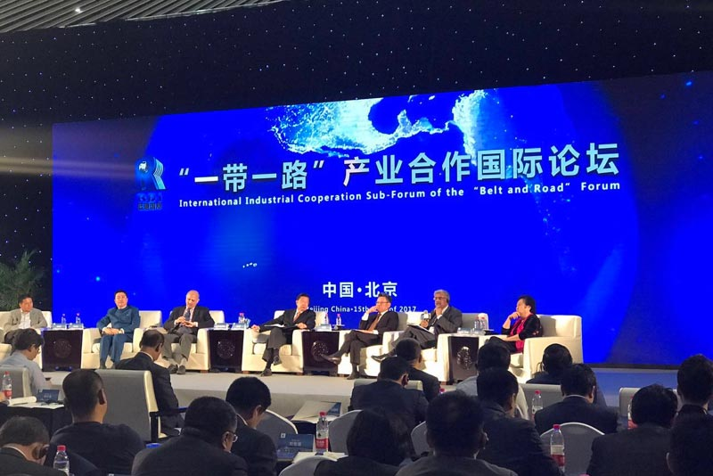
五年以来经济发展取得辉煌成就
背景与意义
关键词一
一带一路
“一带一路”建设是习近平同志在2013年提出的伟大构想，也是党中央主动应对国际形势深刻变化和我国发展面临的新形势新任务新要求，围绕推进对外开放与国际合作作出的重大决策。“一带一路”是针对国际合作中的瓶颈和制约因素提出的“中国方案”，以开放、合作、共赢的理念为世界经济注入正能量。
成 果
“一带一路”建设已初步完成规划和布局，正在向落地生根、深耕细作、持久发展的阶段迈进。3年多来，已经有100多个国家和国际组织积极响应支持，40多个国家和国际组织同中国签署合作协议。中国已同20多个国家签署了产能合作协议，同17个国家共同建设了46个境外合作区。

Slide 14
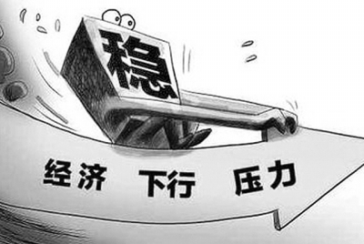
五年以来经济发展取得辉煌成就
关键词二
中国经济
新常态
背景与意义
习近平第一次提及“新常态”是2014年5月考察河南的行程中，当时，他说：“我国发展仍处于重要战略机遇期，我们要增强信心，从当前我国经济发展的阶段性特征出发，适应新常态，保持战略上的平常心态。”新常态是对我国当前经济发展阶段性特征的高度概括，是对我国经济今后一个时期战略性走势的科学判断，是谋划和推动经济社会发展的重要依据。
成 果
中国经济发展新常态下速度变化、结构优化、动能转换的特征更加明显，稳中向好的态势不断巩固。中国经济发展稳中向好的态势在加强，回暖具有可持续性。

Slide 15
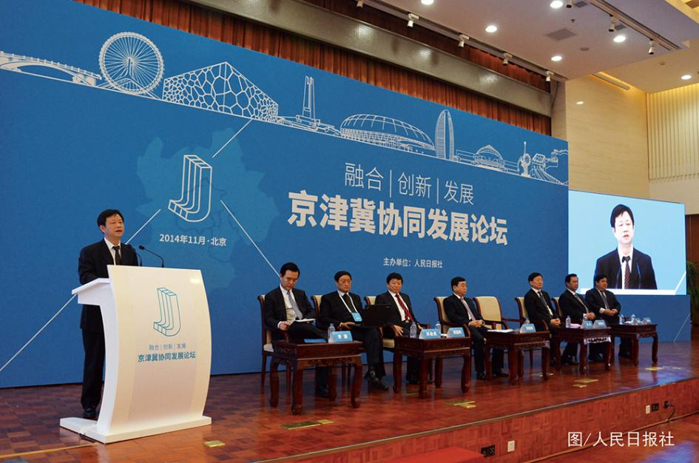
五年以来经济发展取得辉煌成就
背景与意义
关键词三
京津冀
协同发展
2014年习近平提出京津冀协同发展战略。推动京津冀协同发展是党的十八大以来我国的一个重大国家战略，对于打造新型首都经济圈、推动京津冀一体化发展、促进全国区域协调发展、提升国家形象和国际竞争力具有重大意义。
成 果
2014年以来，京津冀协同发展各项工作不断取得积极成效。京张、京霸铁路等重大轨道交通项目加快建设。现代汽车沧州第四工厂等重大项目建成投产。北京全国科技创新中心、京津冀全面创新改革试验区加快建设，京津冀城际铁路投资公司成立并有序运转，一批重大改革举措稳步落地，探索积累了一批可复制可推广的经验。

Slide 16
五年以来经济发展取得辉煌成就
关键词四
供给侧结构性改革
背景与意义
2015年11月10日召开的中央财经领导小组第十一次会议上，习近平强调，在适度扩大总需求的同时，着力加强供给侧结构性改革，着力提高供给体系质量和效率，增强经济持续增长动力，推动我国社会生产力水平实现整体跃升。
成 果
供给侧结构性改革的动作实实在在，“三去一降一补”在部分领域的成果超出预期。2016年钢铁煤炭去产能任务提前完成，商品房待售面积持续下降，全国规模以上工业企业资产负债率有所回落。中央预算内投资向扶贫、基建、产业升级等领域倾斜。

Slide 17
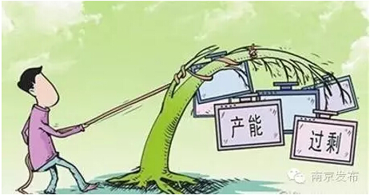
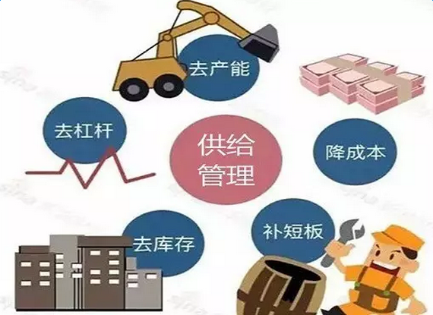
五年以来经济发展取得辉煌成就
背景与意义
关键词五
三去一降一补
2015年12月中央经济工作会议以来，以习近平同志为核心的党中央针对当前经济新常态提出供给侧结构性改革的新战略，形成了“三去一降一补”的经济工作部署。三去一降一补即去产能、去库存、去杠杆、降成本、补短板五大任务。“三去一降一补”目的是为了促进经济转型升级。这五大任务，主要是针对我国在供给侧存在的突出问题而提出的综合性解决措施
成 果
在去产能方面，钢铁行业在去年退出6500万吨以上产能的基础上，今年一季度产能利用率达到了73.7%；在去库存方面，自去年“9.30”以来，中国超55个城市发布了各种相关房地产调控政策160余次，楼市调控层层加码后进入限购、限贷、限价、限售的“四限时代”。

Slide 18
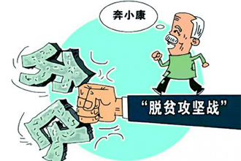
五年以来经济发展取得辉煌成就
关键词六
脱贫攻坚
背景与意义
2015年11月中央扶贫开发工作会议在北京召开。习近平出席会议并发表重要讲话。他强调，我们要立下愚公移山志，咬定目标、苦干实干，坚决打赢脱贫攻坚战，确保到2020年所有贫困地区和贫困人口一道迈入全面小康社会。
成 果
党的十八大以来，以习近平同志为核心的党中央吹响打赢脱贫攻坚战的进军号，成绩举世瞩目。2013年至2016年4月间，每年农村贫困人口减少都超过1000万人，累计脱贫5564万人。

Slide 19
五年以来经济发展取得辉煌成就
背景与意义
关键词七
深化财税体制改革
新一轮财税体制改革从2013年十八届三中全会开始，以2014年《深化财税体制改革总体方案》为顶层设计。财税体制作为全面深化改革的‘先手棋’，承担了重要的使命。财税体制改革的推进程度、改革过程中的市场化导向等对于其他改革有重要的示范意义，也是国际社会和人们观察全面深化改革的风向际
成 果
本轮财税体制改革从十八届三中全会推行至今，伴随一批有力度、有分量的改革成果，现代财政制度建设正迈出实质性的步伐，预算管理制度改革取得决定性进展。目前已取得了多项进展与成果；营改增全面启动、资源税改革顺利推进、消费税征税范围逐渐拓展、税收征管体制改革启动等等。

Slide 20
五年以来经济发展取得辉煌成就
关键词八
大众创业万众创新
背景与意义
李克强在公开场合发出“大众创业、万众创新”的号召，最早是在2014年9月的夏季。大众创业、万众创新，可以大幅增加有效供给，增强微观经济活力，加速新兴产业发展，又可以扩大就业、增加居民收入，是经济发展的引擎。
成 果
2016年，我国创新发展成果颇丰。科技领域取得一批国际领先的重大成果。大众创业万众创新广泛开展，全年新登记企业增长24.5%，平均每天新增1.5万户，加上个体工商户等，各类市场主体每天新增4.5万户。

Slide 21
五年以来经济发展取得辉煌成就
背景与意义
关键词九
互联网+
2015政府工作报告中首次提出“互联网+”，李克强在报告中提出，制定“互联网+”行动计划，推动移动互联网、云计算、大数据、物联网等与现代制造业结合，促进电子商务，工业互联网和互联网金融健康发展，引导互联网企业拓展国际市场。
成 果
“互联网+”作为创新驱动发展的先导力量，正日渐成为引领经济发展新常态、推动新旧动能转换的重要引擎。企业和广大创新创业者正以无限的热情和激情投入到“互联网+”事业中，在有关方面的共同努力下，“互联网+”正以前所未有的态势高歌前行。

Slide 22
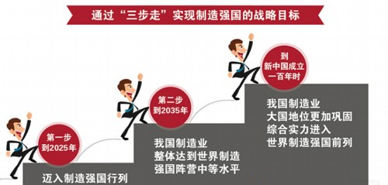
五年以来经济发展取得辉煌成就
关键词十
中国制造2025
背景与意义
在十二届全国人大三次会议上，李克强总理所作的政府工作报告针对产业发展提出了一个新概念——“中国制造2025”，中国制造2025，是我们由大国走向强国的必然战略选择，工业是中国成为世界有影响力大国最重要的经济基础。目前，中国工业正处在进军世界先进制造业领域的关键阶段。
成 果
自“中国制造2025”实施以来，国家制造业创新中心建设、智能制造、工业强基、绿色制造、高端设备创新等“五大工程”扎实推进；2016年度15个重大标志性项目中，7个完全落实，4个基本落实，其余正在推进。

Slide 23
砥砺奋进的五年
Sheer Endeavour Of Five Years
保障和改善民生没有终点站
第三部分

Slide 24
保障和改善民生没有终点站
民为邦本本固邦宁
小康路上，不让一个困难群众掉队
民生一直是中国共产党工作的出发点和落脚点。中共十八大以来，在整个国民经济和社会发展过程中，以习近平同志为总书记的党中央始终注重民生、保障民生，奋力铸就大国民生改善新篇章。

Slide 25
保障和改善民生没有终点站
全面建成小康社会
小康不小康，关键看老乡
习近平总书记一系列指示，充分体现了把13亿多人全部带入全面小康的坚定决心。他多次强调，全面建成小康社会，最艰巨最繁重的任务在农村、特别是在贫困地区。没有农村的小康，特别是没有贫困地区的小康，就没有小康社会的全面建成。

Slide 26
保障和改善民生没有终点站
织就密实的民生保障网
民生
就 业
医 疗
为此中央提出，社会政策要托底，就是要守住民生底线。要更好发挥社会保障的社会稳定器作用，把重点放在兜底上，保障群众基本生活，保障基本公共服务。
养 老
低 保
习近平总书记在重庆调研时强调：
特别是要从解决群众最关心最直接最现实的利益问题入手，做好普惠性、基础性、兜底性民生建设，全面提高公共服务共建能力和共享水平，满足老百姓多样化的民生需求、织就密实的民生保障网。

Slide 27
保障和改善民生没有终点站
收入持续提高，分配更加公平
公共卫生普及，均等化水平提高
使人民群众在共建，
共享发展中有更多获得感
教室更加明亮，教育更加公平
出行更加便捷，道路越走越宽
天更蓝水更清，提升环境质量
吃得更放心，住得更宽敞，行得更通畅，环境更优美，社会分配更公平……
人民对美好生活的向往，就是中共的奋斗目标。中共十八大以来，中央紧紧围绕共建共享这一核心，
全面提高公共服务水平和覆盖面，不断增进人民福祉，让百姓有了更多的“获得感”。

Slide 28
保障和改善民生没有终点站
保障和改善民生没有终点 只有连续不断的新起点
户籍制度改革
考试招生制度改革
农村土地制度改革
公立医院综合改革
环保改革
司法体制改革
改善民生
· 随着中国城镇化的快速推进，大量农村劳动力向城市转移就业，同时城市间的人口流动也不断加速。但全国跨县（市、区）居住半年以上的1.7亿多人口，却在教育、医疗、养老、住房保障等方面难以与当地户籍人口享受同等的基本公共服务。
· 中共中央、国务院高度重视上述问题，作出一系列推进城镇化建设和户籍制度改革的重大决策部署。三年多来，户籍制度改革、考试招生制度改革、农村土地制度改革、公立医院综合改革、环保改革、司法体制改革……一项项着眼民生长远发展的改革陆续布局落地。
· 在各种场合，习近平总书记反复告诫全党，要坚持把增进人民福祉、促进人的全面发展、朝着共同富裕方向稳步前进作为经济发呢的出发点和落脚点。

Slide 29
谢 谢 观 看
——以更优异的成绩迎接党的十九大胜利召开——

